Slide 1

Universidad Autónoma del Carmen
FACULTAD DE CIENCIAS DE LA INFORMACION
Asignatura: Reconocimiento de patrones
Docente: Mtr. Jesús Alejandro Flores Hernández
Alumno: Valeria De Los Angeles Cruz May
Carrera: Ing. En tec. De cómputo y comunicaciones
Matricula: 220103
Ciudad del Carmen, Campeche, jueves, 20 de marzo de 2025.

Slide 2
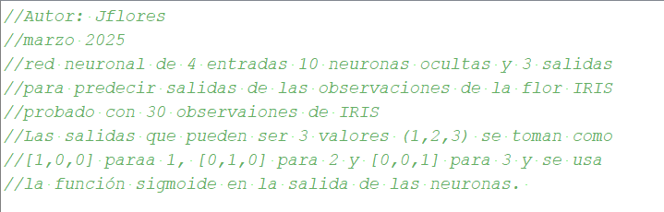

Slide 3
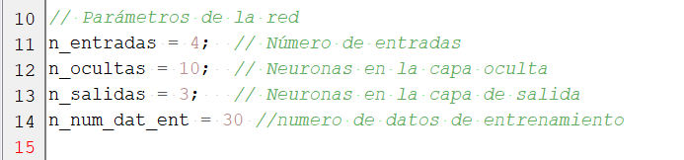
Número de entradas:
Este parámetro define el número de características que se utilizan como entrada para la red neurona que son:
Largo del sépalo
Ancho del sépalo
Largo del pétalo
Ancho del pétalo
Neuronas en la capa oculta:
Este parámetro define el número de neuronas en la capa oculta de la red neuronal. toma las entradas, las multiplica por los pesos, suma los sesgos y aplica una función de activación (sigmoide) para producir una salida.
Neuronas en la capa de salida:
Este parámetro define el número de neuronas en la capa de salida de la red neuronal. En este caso, hay tres neuronas en la capa de salida porque estamos clasificando las flores en tres especies diferentes:
Iris setosa
Iris versicolor
Iris virginica
Número de datos de entrenamiento:
Este parámetro define el número de observaciones del conjunto de datos que se utilizan para entrenar la red neuronal. En este caso, se están utilizando 30 observaciones de las flores Iris.

Slide 4
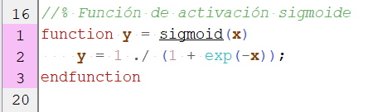
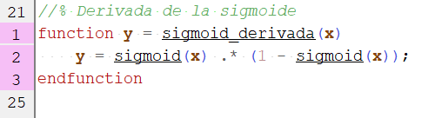
La Función de activación sigmoide transforma el valor de entrada x en un valor entre 0 y 1. Esto es útil para modelar probabilidades.
La función devuelve un valor y que está en el rango de 0 a 1. Este valor representa la activación de la neurona y se utiliza para modelar probabilidades.
La derivada de la función sigmoide se utiliza durante el proceso de retropropagación en el entrenamiento de la red neuronal.
Entrada: Un valor x (puede ser un número, vector o matriz).
Proceso: Aplica la función sigmoide a x y calcula el producto de σ(x)σ(x) y (1−σ(x))(1−σ(x)).
Salida: Devuelve la derivada de la función sigmoide aplicada a x.
Ayuda a calcular los gradientes necesarios para ajustar los pesos y sesgos de la red.

Slide 5
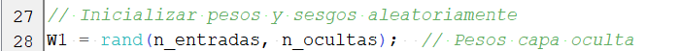

W1: Matriz de pesos para la capa oculta.
rand(n_entradas, n_ocultas): Genera una matriz de tamaño n_entradas x n_ocultas con valores aleatorios entre 0 y 1.
n_entradas: Número de características de entrada (4 en este caso).
n_ocultas: Número de neuronas en la capa oculta (10 en este caso).
b1: Vector de sesgos para la capa oculta.
rand(1, n_ocultas): Genera un vector de tamaño 1 x n_ocultas con valores aleatorios entre 0 y 1
W2: Matriz de pesos para la capa de salida.
rand(n_ocultas, n_salidas): Genera una matriz de tamaño n_ocultas x n_salidas con valores aleatorios entre 0 y 1.
n_ocultas: Número de neuronas en la capa oculta (10 en este caso).
n_salidas: Número de neuronas en la capa de salida (3 en este caso).
b2: Vector de sesgos para la capa de salida.
rand(1, n_salidas): Genera un vector de tamaño 1 x n_salidas con valores aleatorios entre 0 y 1.

Slide 6
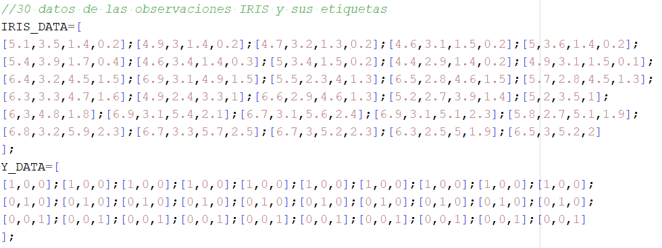
En esta sección, IRIS_DATA contiene las características de las flores (longitud y ancho del sépalo, longitud y ancho del pétalo) y
Y_DATA contiene las etiquetas correspondientes a las clases de las flores (Setosa, Versicolor, Virginica) en formato de codificación one-hot.

Slide 7
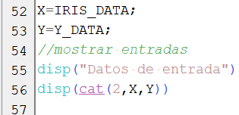
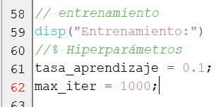
X se asigna a IRIS_DATA, que contiene las características de las flores IRIS, y
Y se asigna a Y_DATA, que contiene las etiquetas correspondientes
tasa_aprendizaje: Este hiperparámetro controla la velocidad con la que la red neuronal ajusta sus pesos durante el entrenamiento. Una tasa de aprendizaje de 0.1 significa que los pesos se ajustarán en cada iteración en un 10% de la magnitud del gradiente calculado.
max_iter: Este hiperparámetro define el número máximo de iteraciones que el algoritmo de entrenamiento realizará. En este caso, el entrenamiento se ejecutará durante 1000 iteraciones.
Muestra los datos de entrada en la consola.
La función cat(2, X, Y) concatena las matrices X y Y horizontalmente (a lo largo de las columnas), de modo que cada fila de la salida muestra las características de una flor junto con su etiqueta correspondiente.

Slide 8
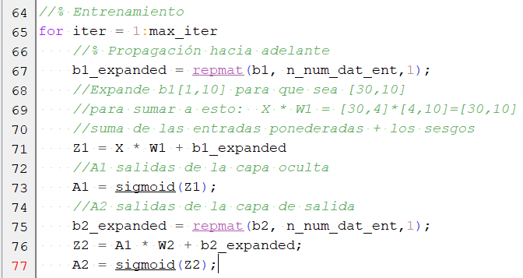


Este bucle se ejecuta max_iter veces (en este caso, 1000 veces) para ajustar los pesos de la red neuronal.
Aquí, se multiplican las entradas X por los pesos W1 y se suman los sesgos expandidos b1_expanded. Esto da como resultado Z1, que es la entrada ponderada para la capa oculta.
La función sigmoide se aplica a Z1 para obtener A1, que son las salidas de la capa oculta.
Esta parte del código realiza la propagación hacia adelante, calculando las salidas de cada capa de la red neuronal utilizando las entradas, pesos y sesgos, y aplicando la función de activación sigmoide.

Slide 9

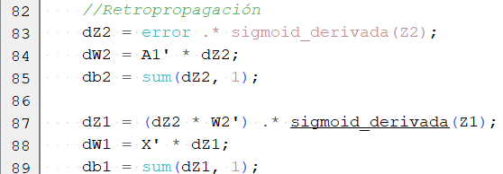
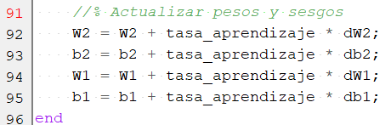
Esta línea calcula el error entre las etiquetas reales Y y las predicciones de la red A2. El error se utiliza para ajustar los pesos durante la retropropagación.
Cálculo del gradiente de la capa de salida:
Cálculo del gradiente de la capa oculta
Los pesos W2 y W1, y los sesgos b2 y b1 se actualizan utilizando los gradientes calculados y la tasa de aprendizaje.
Esto ajusta la red para reducir el error en las siguientes iteraciones.

Slide 10
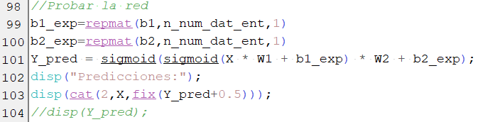
Se expande b1 y b2 nuevamente para que coincidan con el número de datos de entrada.
Luego, se realiza la propagación hacia adelante para obtener las predicciones Y_pred. Las predicciones se muestran en la consola junto con los datos de entrada, redondeadas a los valores más cercanos (0 o 1) para facilitar la interpretación.

Slide 11
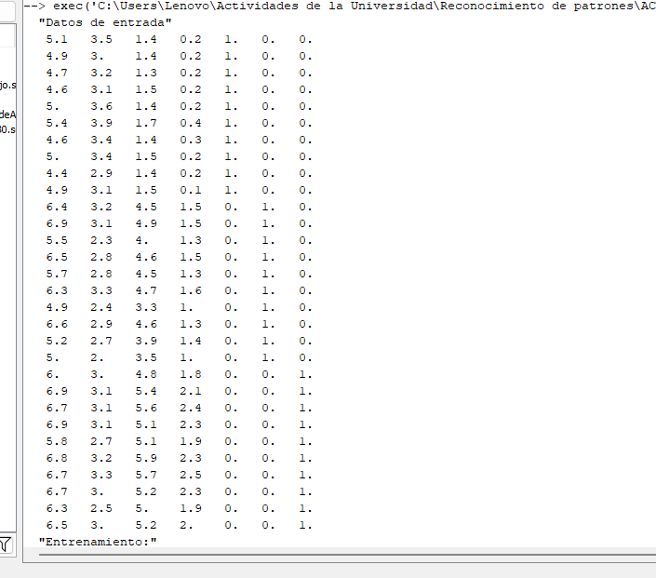




Resultados en la consola
Muestra los Datos de entrada
Columnas 1 a 4: Estas columnas contienen las características de la flor (longitud y ancho del sépalo, longitud y ancho del pétalo).
Columnas 5 a 7: Estas columnas contienen las predicciones de la red neuronal en formato one-hot. Cada columna representa una clase (Setosa, Versicolor, Virginica).

Slide 12
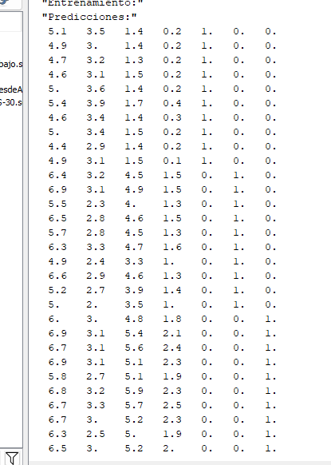
Predicciones: todo coincide correctamente. Las características de las flores en los datos de entrada y las predicciones.

